Slide 1
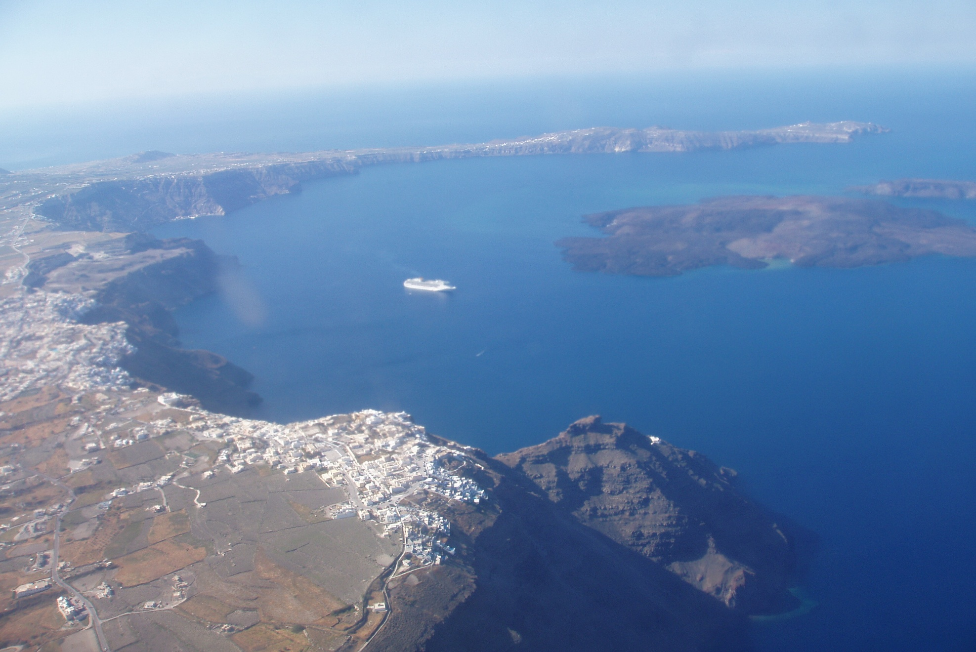
Δρ. ΕΥΘΥΜΗΣ ΛΕΚΚΑΣ
ΚΑΘΗΓΗΤΗΣ
ΔΥΝΑΜΙΚΗΣ ΤΕΚΤΟΝΙΚΗΣ ΕΦΑΡΜΟΣΜΕΝΗΣ ΓΕΩΛΟΓΙΑΣ & ΔΙΑΧΕΙΡΙΣΗΣ ΦΥΣΙΚΩΝ ΚΑΤΑΣΤΡΟΦΩΝ
ΠΡΟΕΔΡΟΣ
ΟΡΓΑΝΙΣΜΟΥ ΑΝΤΙΣΕΙΣΜΙΚΟΥ ΣΧΕΔΙΑΣΜΟΥ & ΠΡΟΣΤΑΣΙΑΣ
ΓΕΩΔΥΝΑΜΙΚΟΙ ΚΙΝΔΥΝΟΙ
ΣΤΟ ΗΦΑΙΣΤΕΙΑΚΟ ΣΥΜΠΛΕΓΜΑ ΤΗΣ ΣΑΝΤΟΡΙΝΗΣ .
ΔΙΑΧΕΙΡΙΣΗ ΚΑΤΟΛΙΣΘΗΤΙΚΟΥ ΚΙΝΔΥΝΟΥ
Email: elekkas@geol.uoa.gr
Website: www.elekkas.gr
ΑΘΗΝΑ - ΣΑΝΤΟΡΙΝΗ 2025

Slide 2
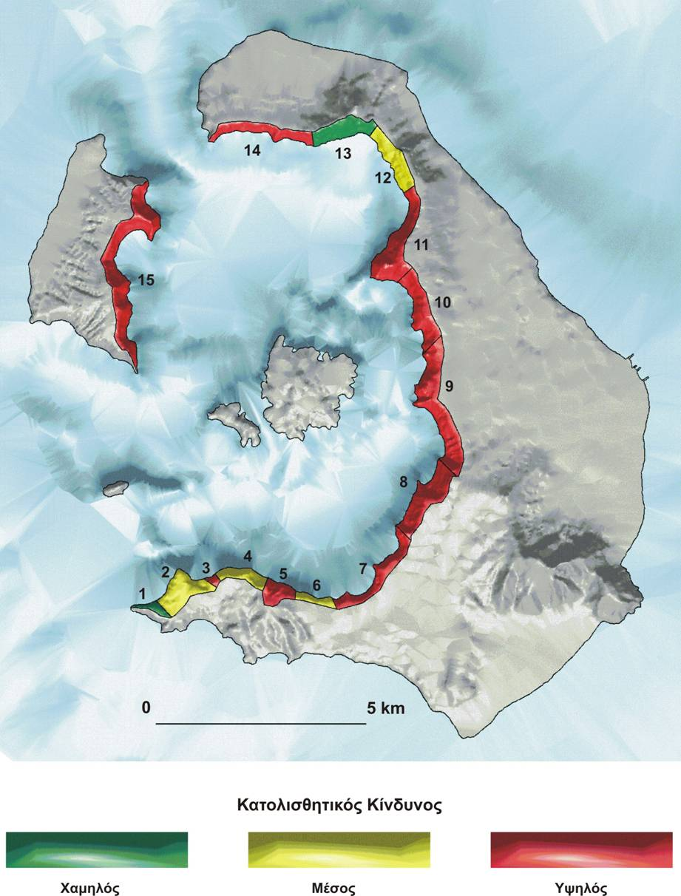
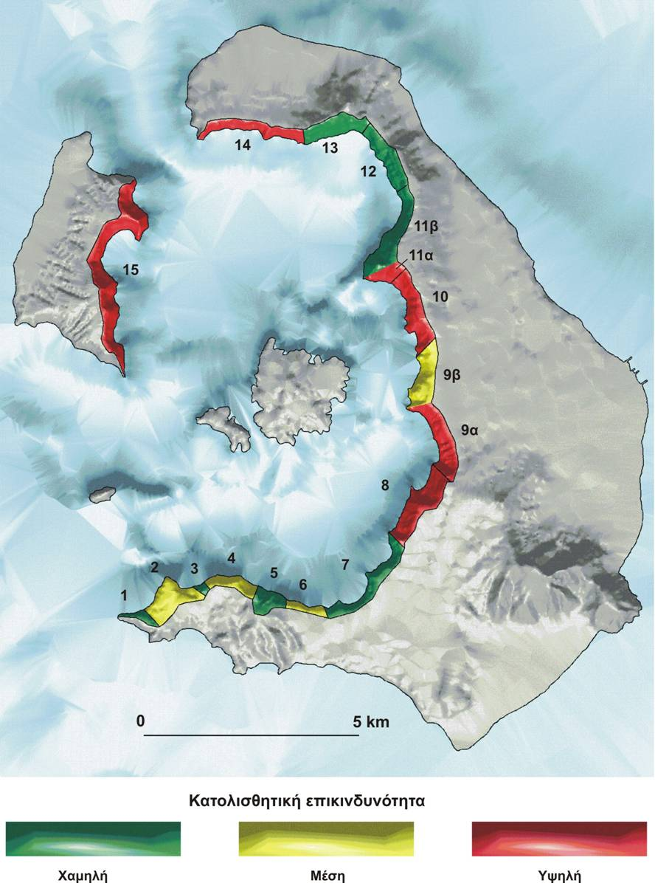
ΚΑΤΟΛΙΣΘΗΤΙΚΟΣ ΚΙΝΔΥΝΟΣ ΚΑΙ ΚΑΤΟΛΙΣΘΗΤΙΚΗ ΔΙΑΚΙΝΔΥΝΕΥΣΗ ΣΤΗ ΚΑΛΔΕΡΑ ΣΑΝΤΟΡΙΝΗΣ
Lekkas E , 2010

Slide 3
ΑΜΕΣΑ ΜΕΤΡΑ ΠΟΛΙΤΙΚΗΣ ΠΡΟΣΤΑΣΙΑΣ ΛΟΓΩ ΤΟΥ ΚΑΤΟΛΙΣΘΗΤΙΚΟΥ ΚΙΝΔΥΝΟΥ
ΣΤΗ ΝΗΣΟ ΘΗΡΑ
ΠΕΔΙΑ ΕΦΑΡΜΟΓΗΣ ΔΡΑΣΕΩΝ
Οι περιοχές υψηλής διακινδύνευσης είναι οι ακόλουθες:
α. Παλαιός Λιμένας Φηρών και ανάντι πρανή - Τελεφερίκ.
β. Λιμάνι Αθηνιού και οδικό δίκτυο Όρμου Αθηνιού – Φηροστεφάνι.
γ. Οία – Περιοχή Αμμούδι.
δ. Οία - Περιοχή Αρμένης.
ε. Θηρασιά – Οικισμός Κόρφου και ανάντι περιοχή (Μονοπάτι).

Slide 4
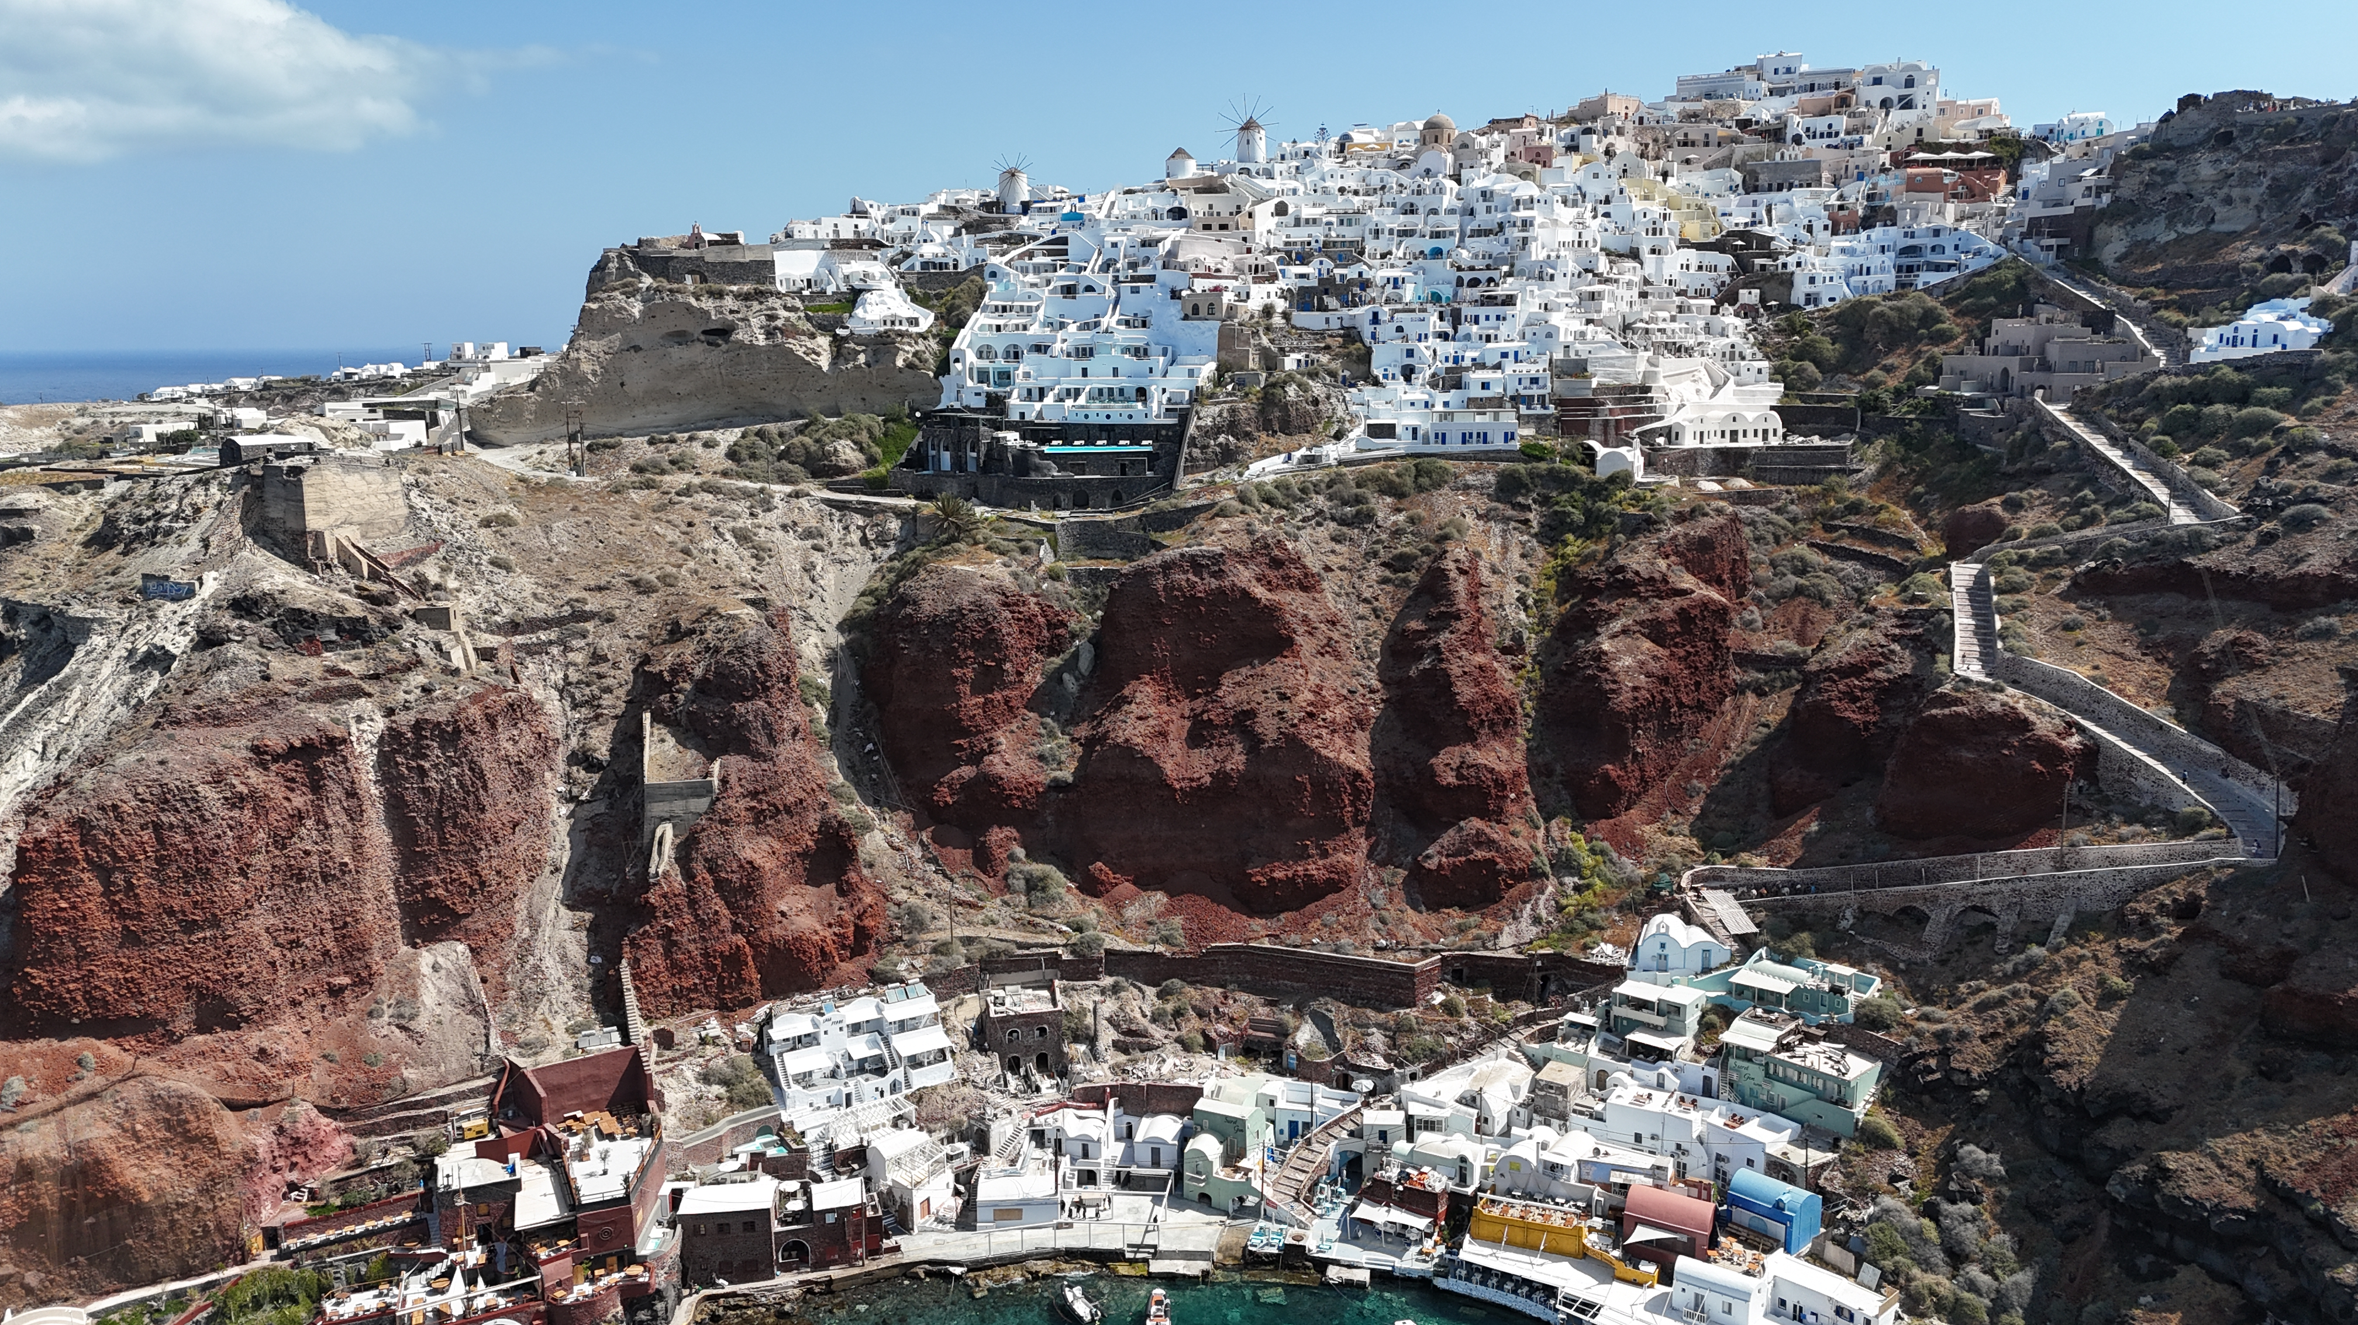
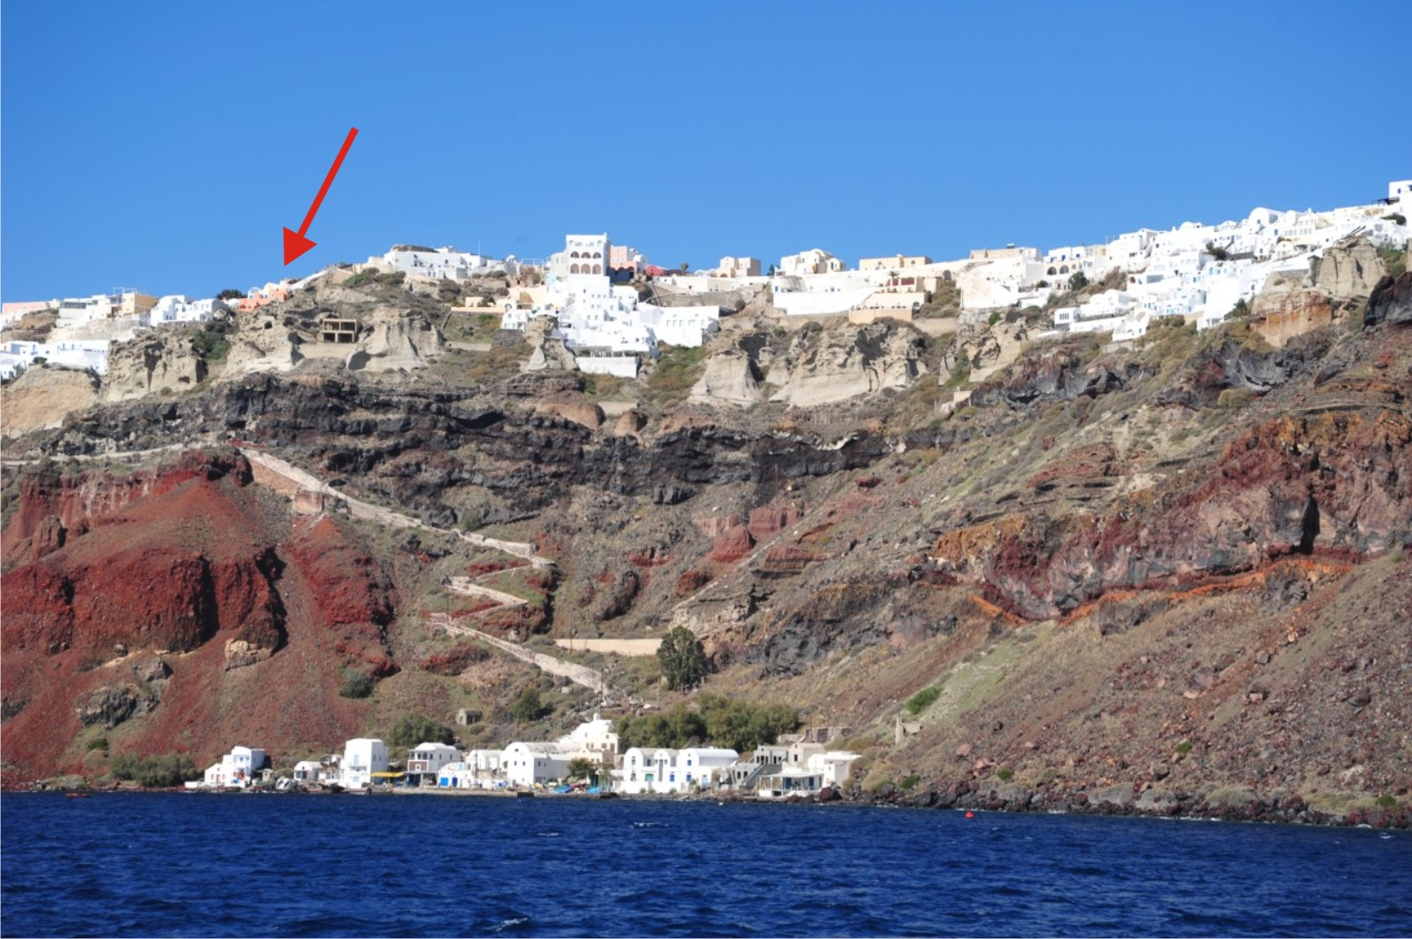
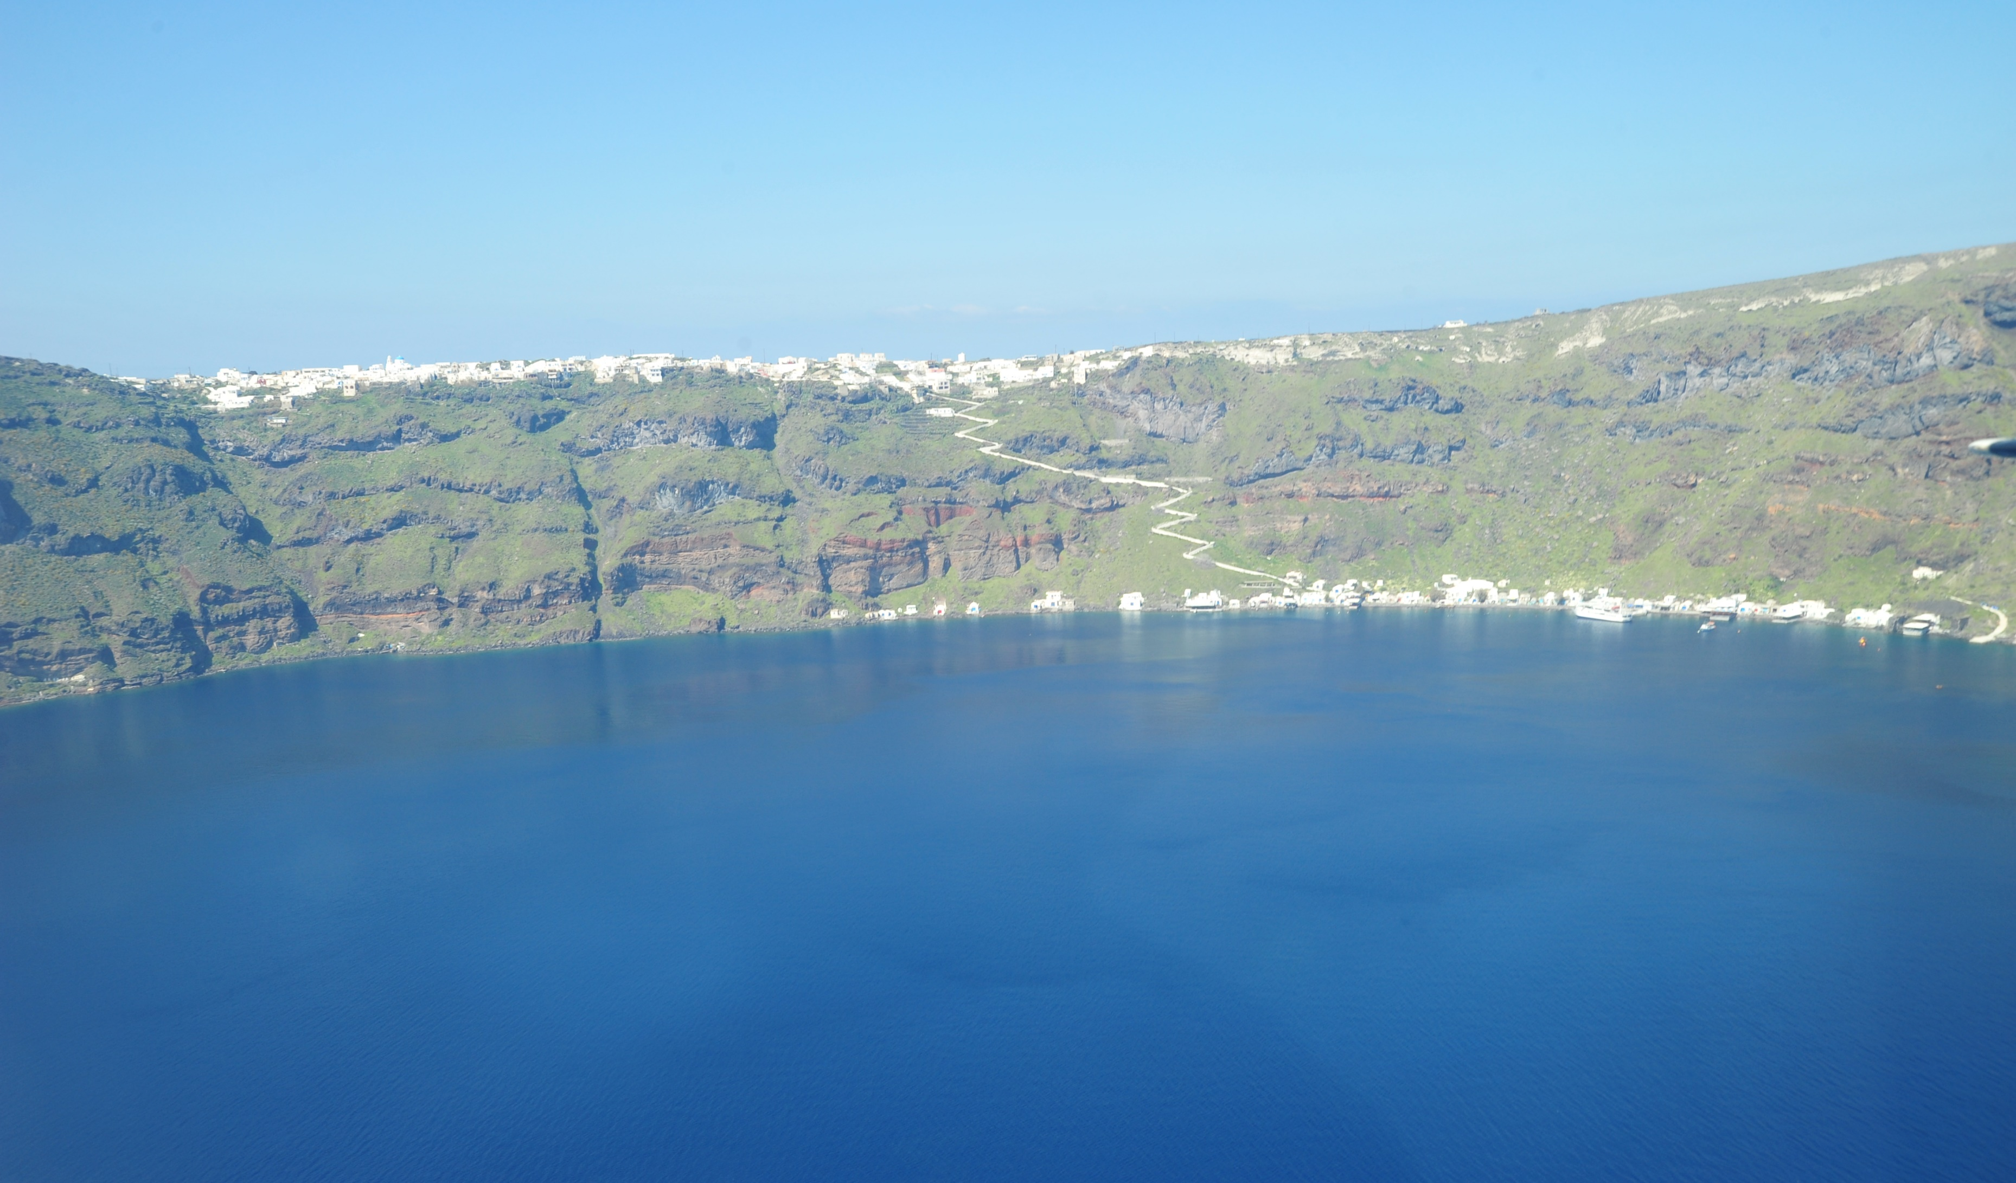
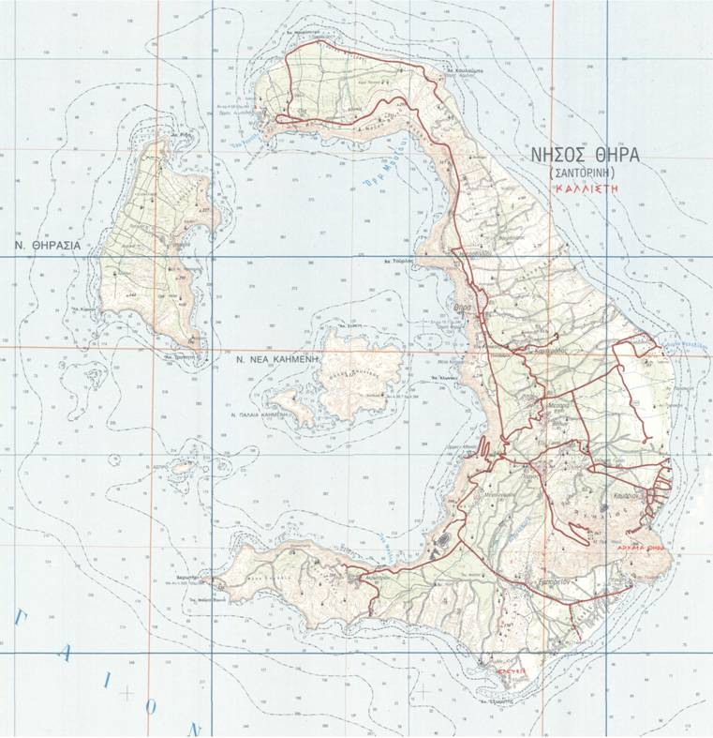
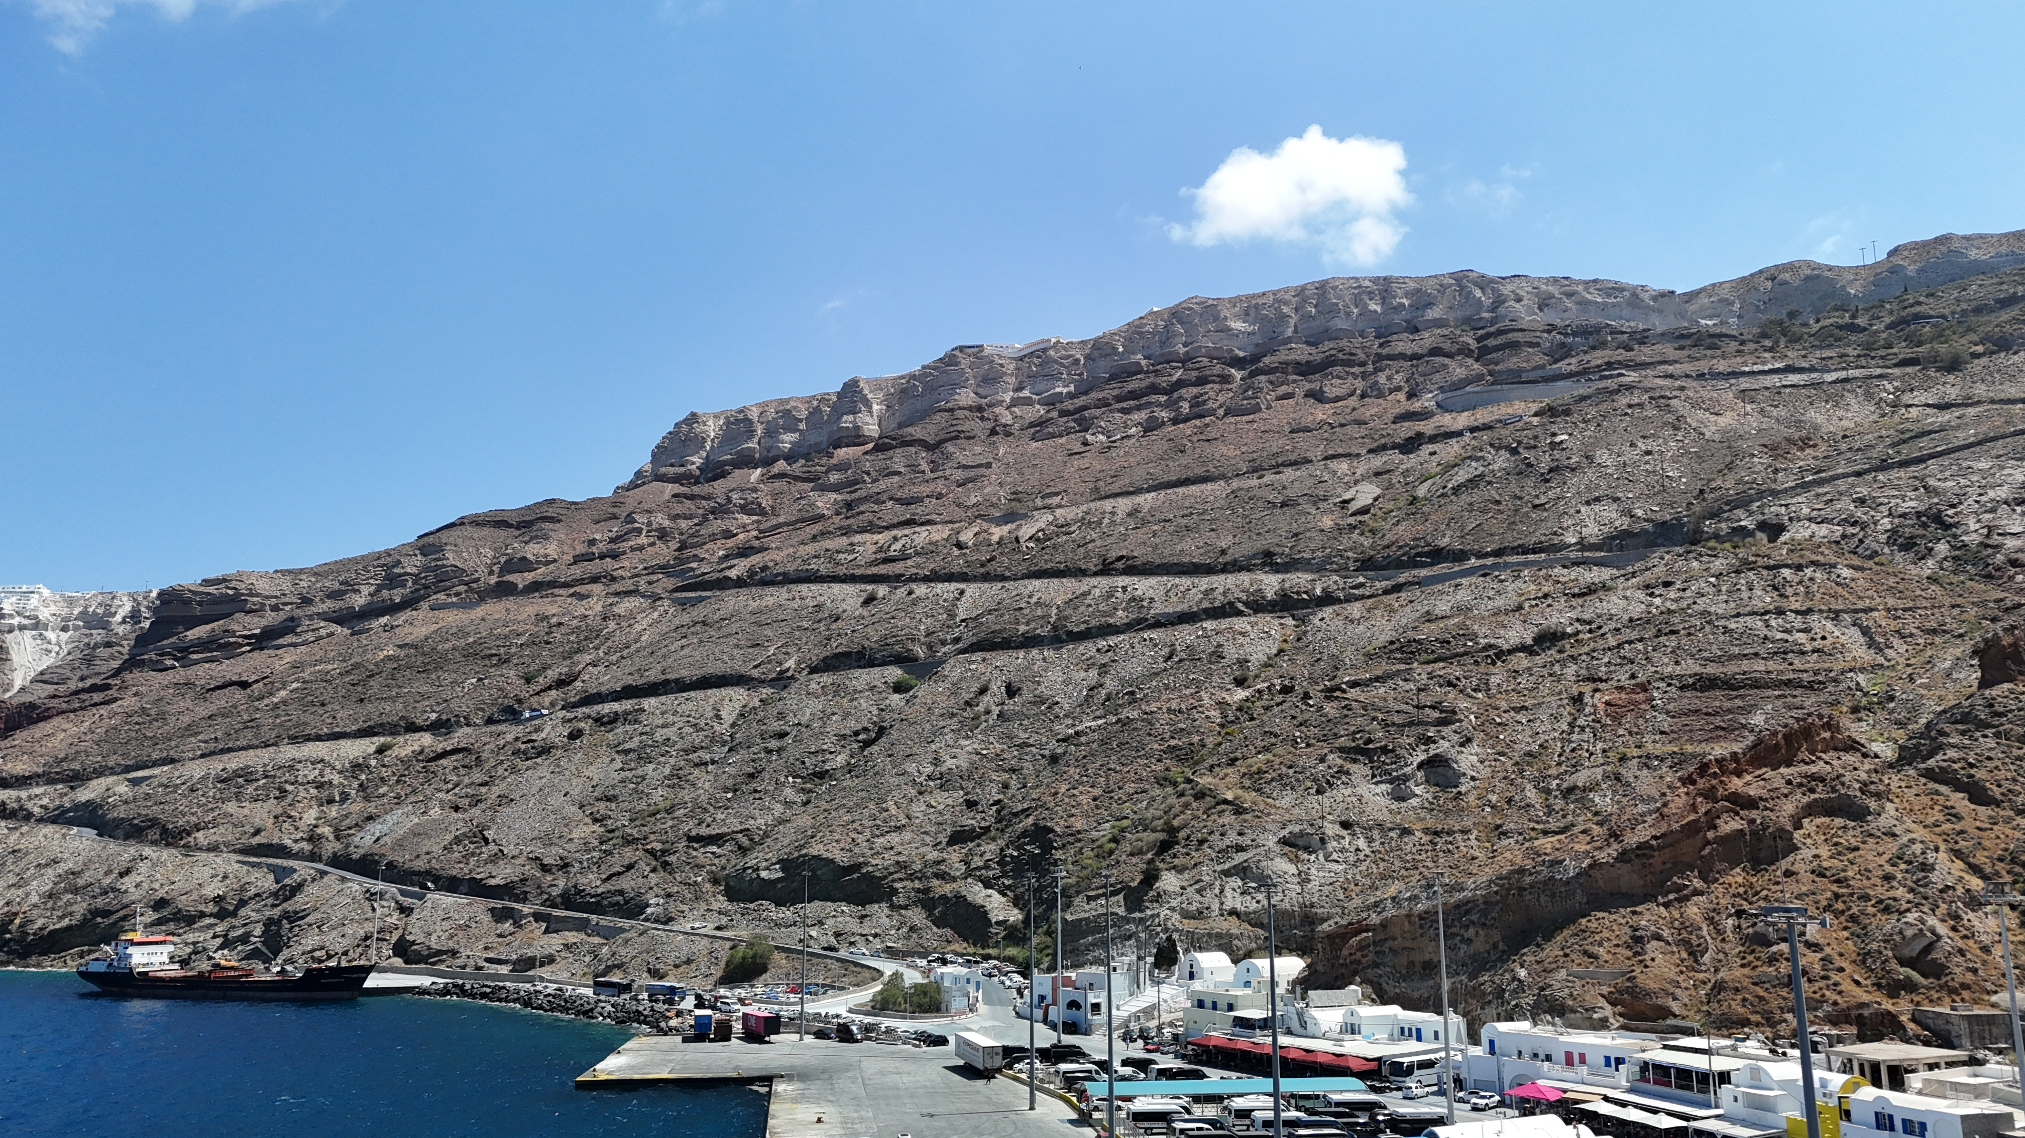
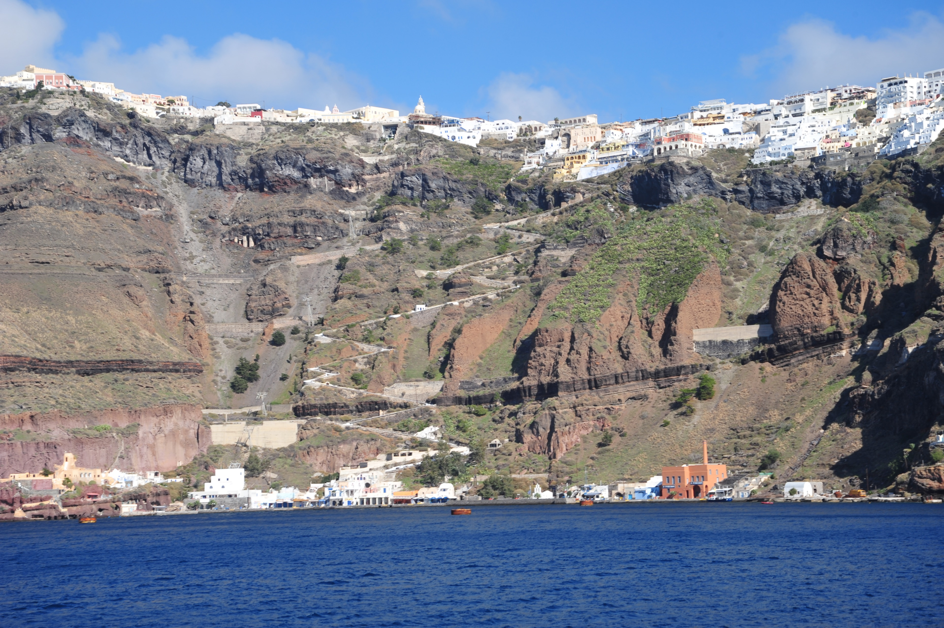
ΠΕΡΙΟΧΕΣ ΥΨΗΛΗΣ ΔΙΑΚΙΝΔΥΝΕΥΣΗΣ
Οία - Περιοχή Αρμένης
Θηρασιά - Οικισμός Κόρφου και ανάντι περιοχή (Μονοπάτι)
Οία - Περιοχή Αμμούδι
Παλαιός Λιμένας – Τελεφερικ
Φηροστεφανι.
Λιμάνι Αθηνιού και οδικό δίκτυο Όρμου Αθηνιού

Slide 5
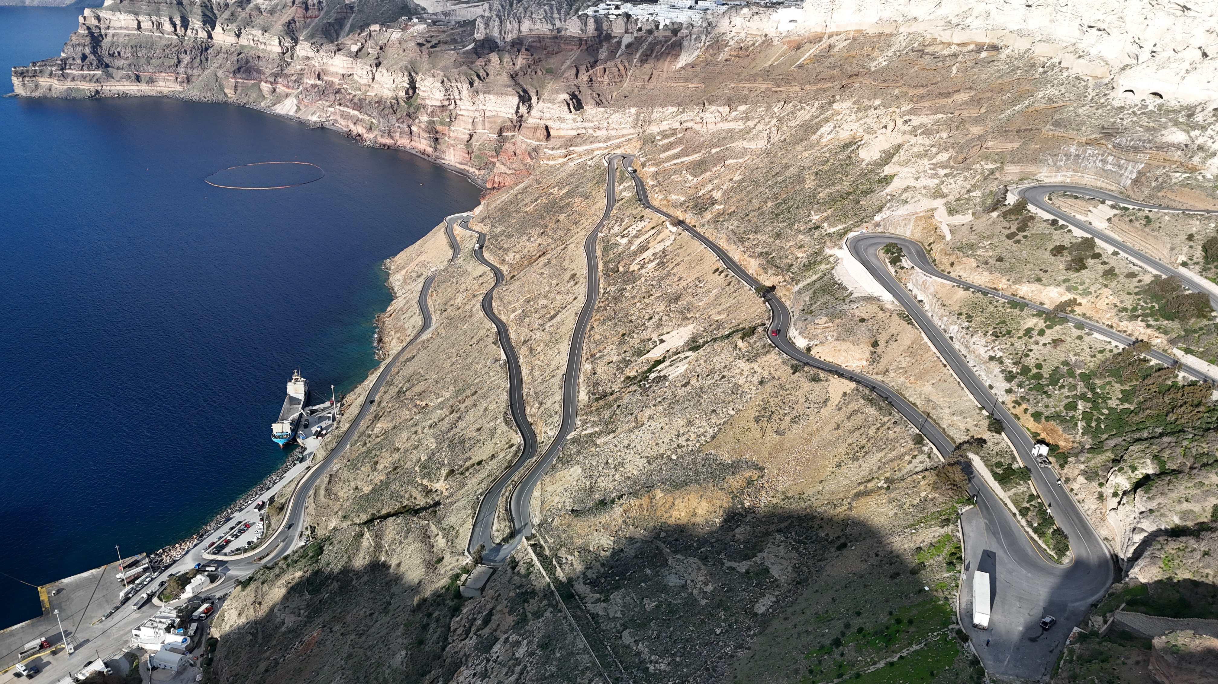
Α. ΛΙΜΑΝΙ ΚΑΙ ΟΔΙΚΟ ΔΙΚΤΥΟ ΟΡΜΟΥ ΑΘΗΝΙΟΥ

Slide 6
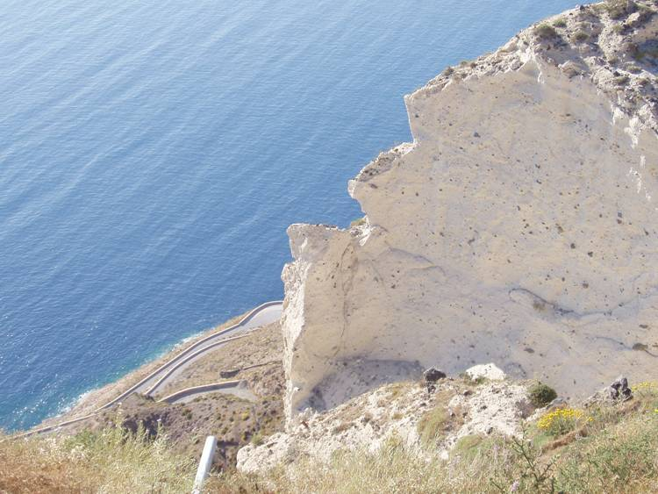
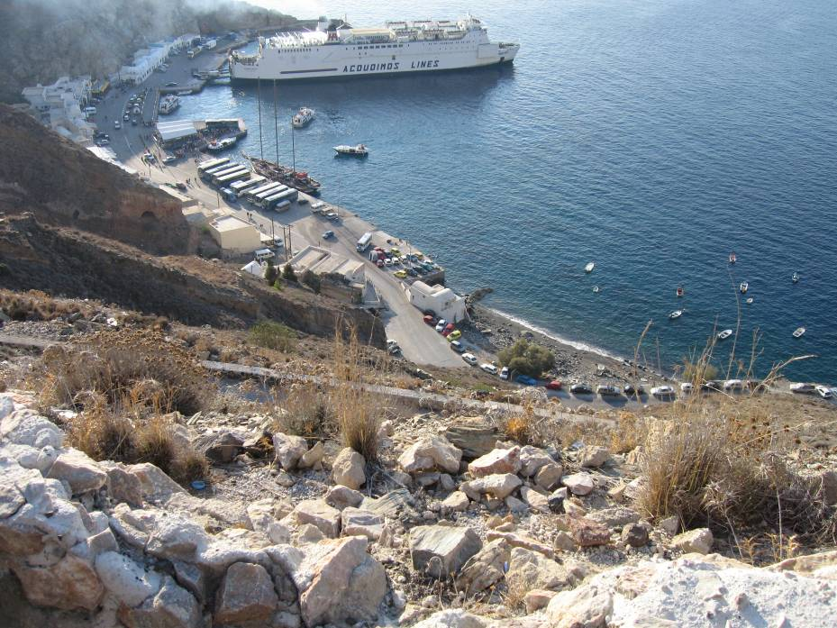
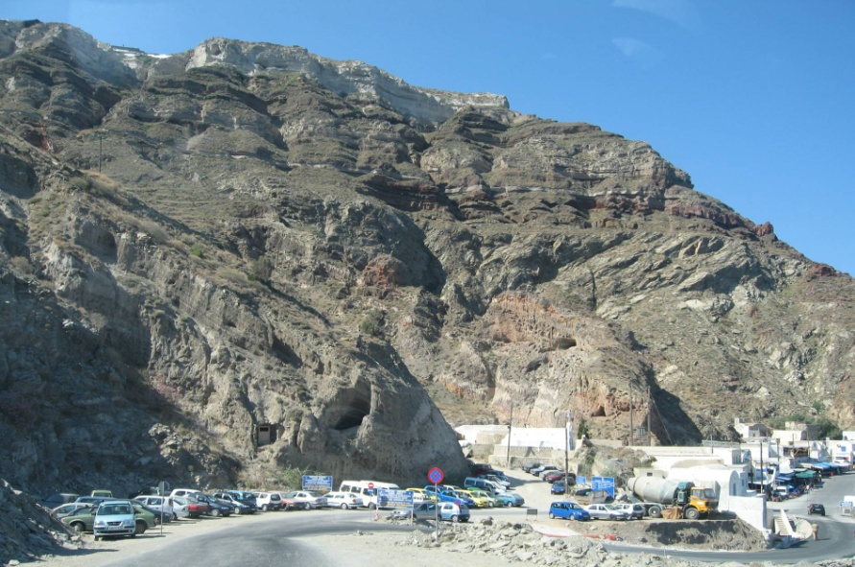
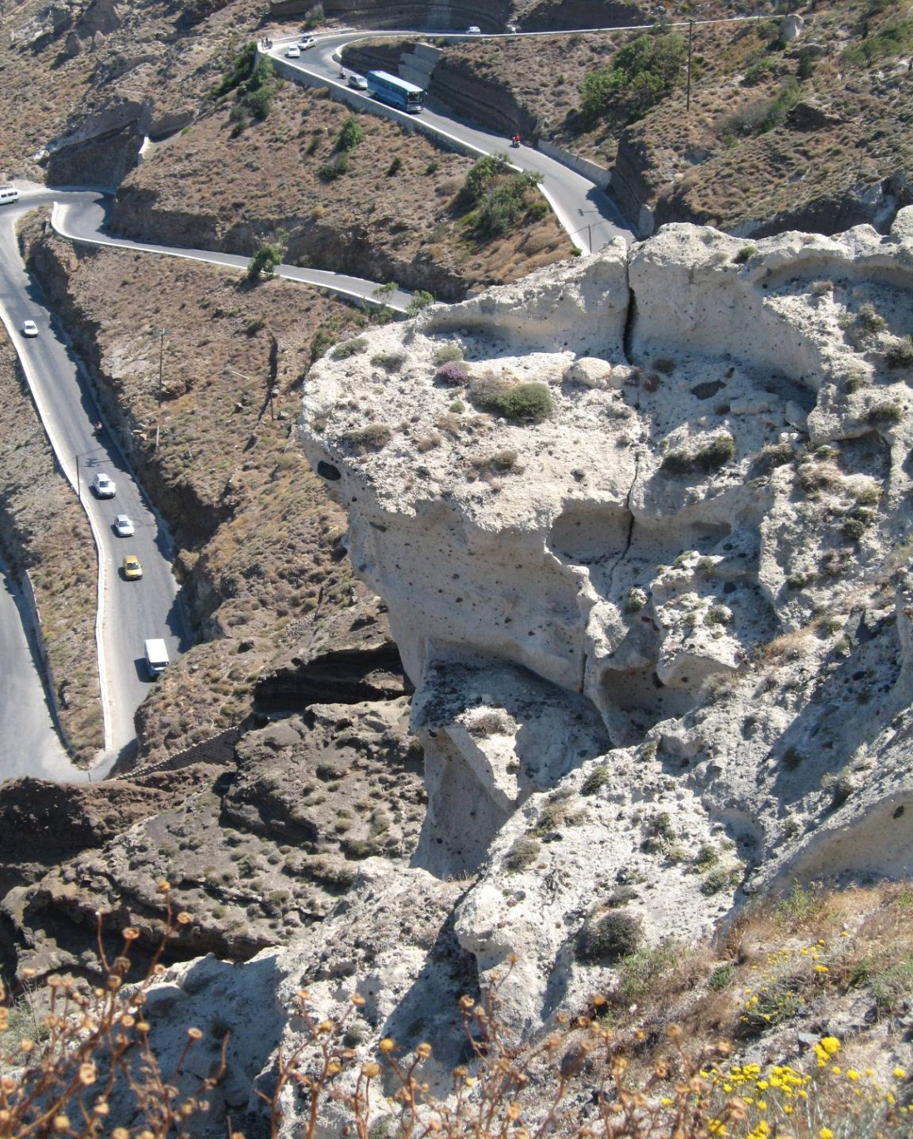
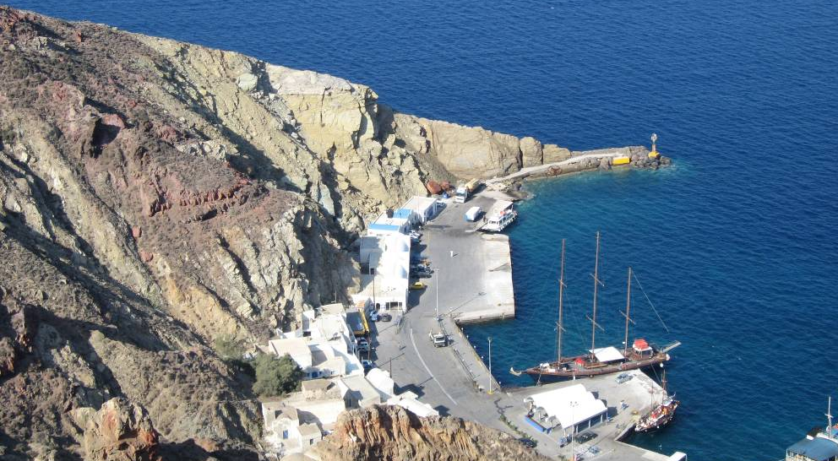
ΤΜΗΜΑΤΑ ΥΨΗΛΟΥ ΚΙΝΔΥΝΟΥ ΕΠΑΝΑΠΡΟΣΔΙΟΡΙΣΜΟΥ ΕΡΓΩΝ ΑΝΑΣΧΕΣΗΣ

Slide 7
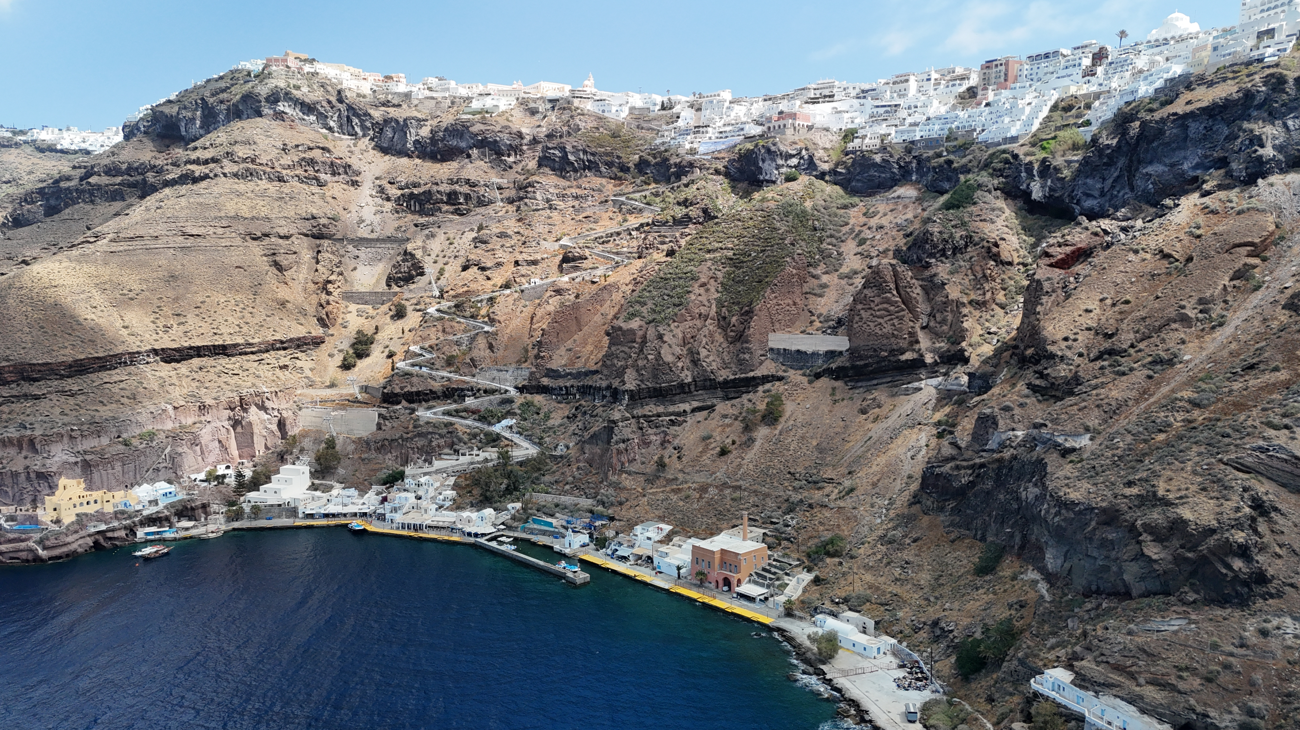
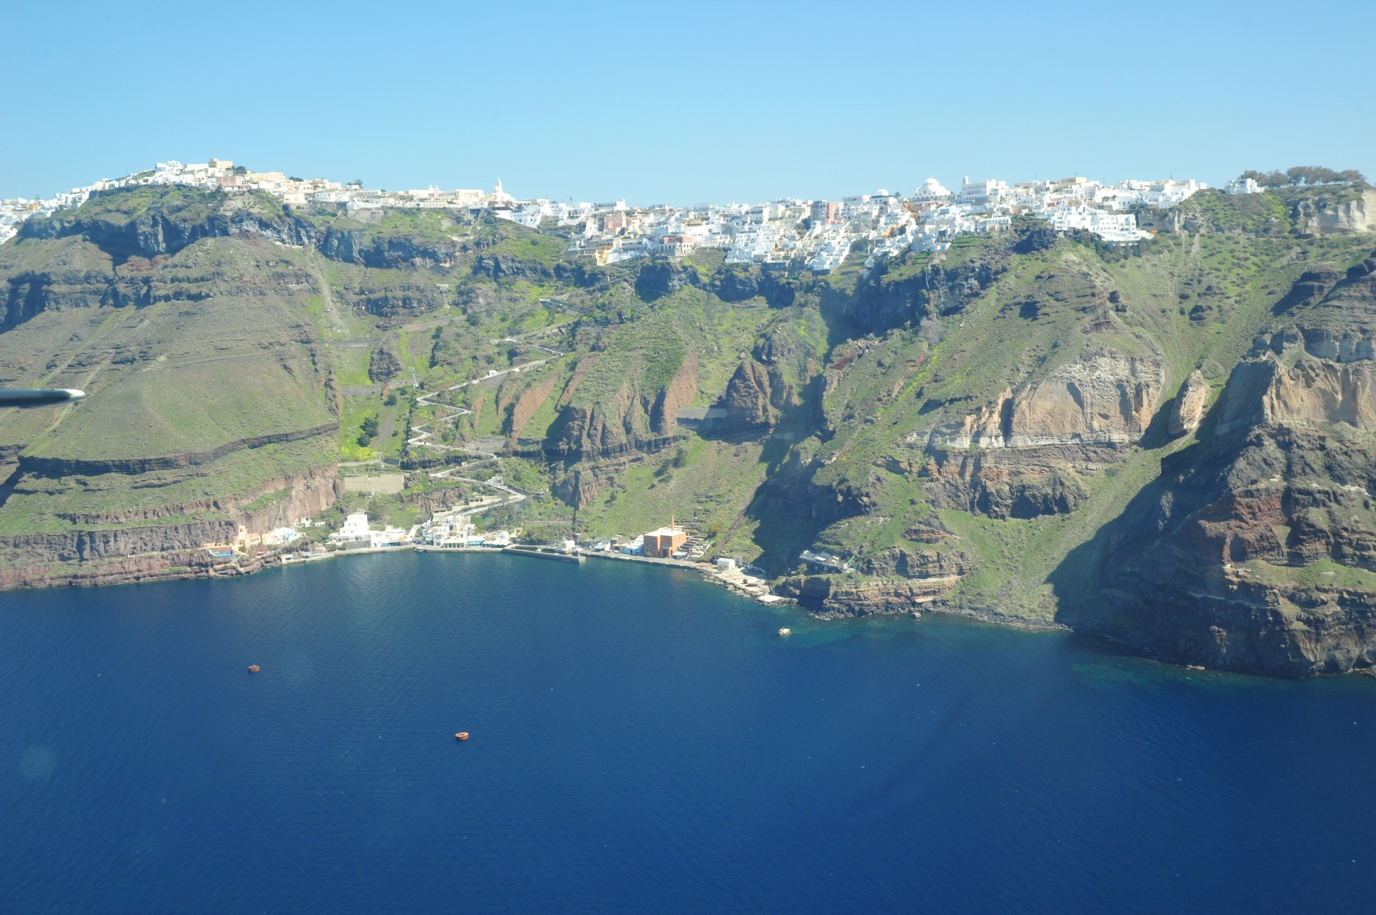
Β. ΠΑΛΑΙΟΣ ΛΙΜΕΝΑΣ ΦΗΡΩΝ ΚΑΙ ΑΝΑΝΤΙ ΠΡΑΝΗ - ΤΕΛΕΦΕΡΙΚ ΕΝΔΕΙΚΤΙΚΕΣ ΠΕΡΙΟΧΕΣ ΕΠΑΝΑΠΡΟΣΔΙΟΡΙΣΜΟΥ ΚΙΝΔΥΝΟΥ ΚΑΤΟΛΙΣΘΗΣΗΣ

Slide 8
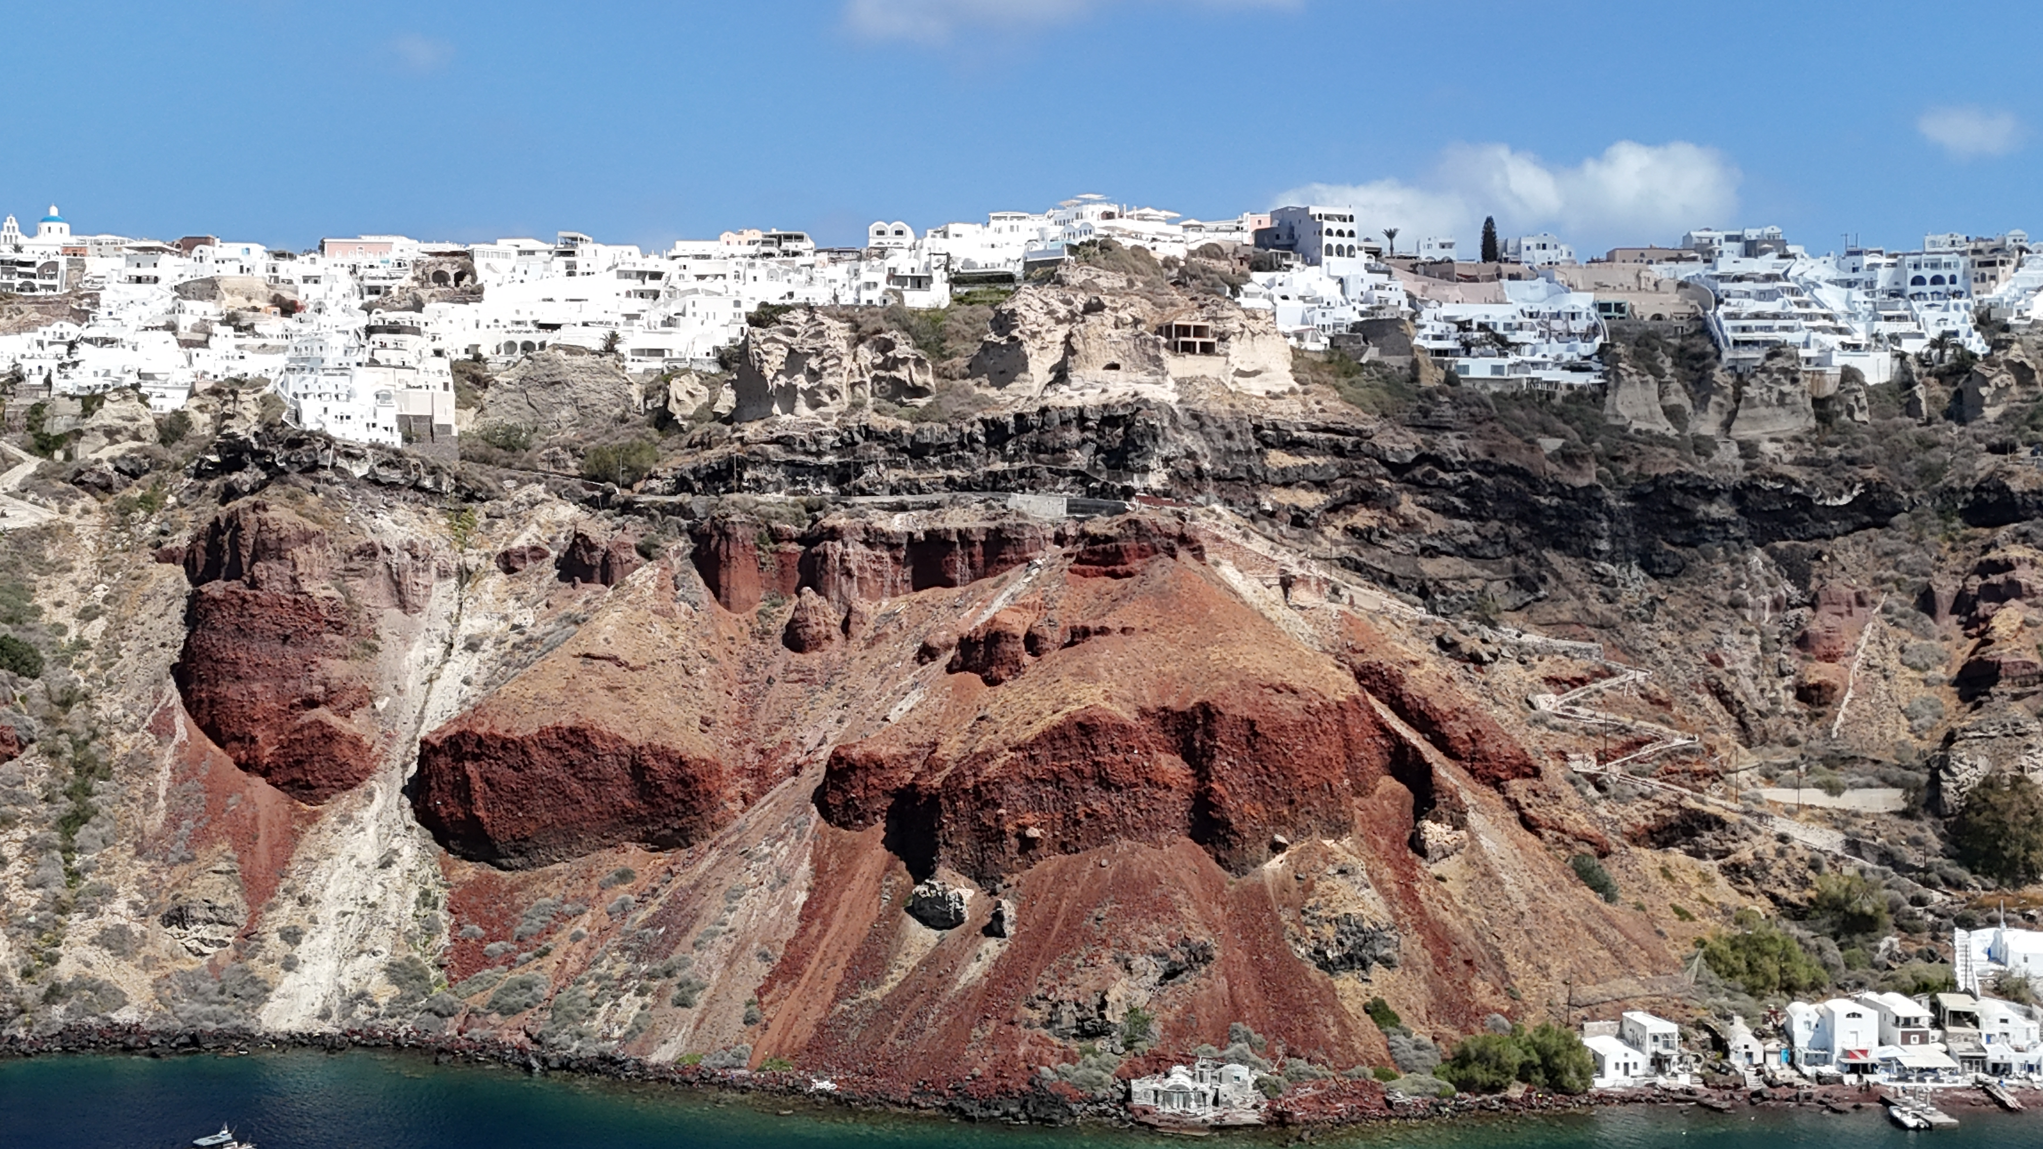
ΕΝΔΕΙΚΤΙΚΕΣ ΠΕΡΙΟΧΕΣ ΕΠΑΝΑΠΡΟΣΔΙΟΡΙΣΜΟΥ ΚΙΝΔΥΝΟΥ ΚΑΤΟΛΙΣΘΗΣΗΣ
Γ. ΟΙΑ - ΠΕΡΙΟΧΗ ΑΡΜΕΝΗΣ

Slide 9
Δ. ΟΙΑ – ΠΕΡΙΟΧΗ ΑΜΜΟΥΔΙ

Slide 10
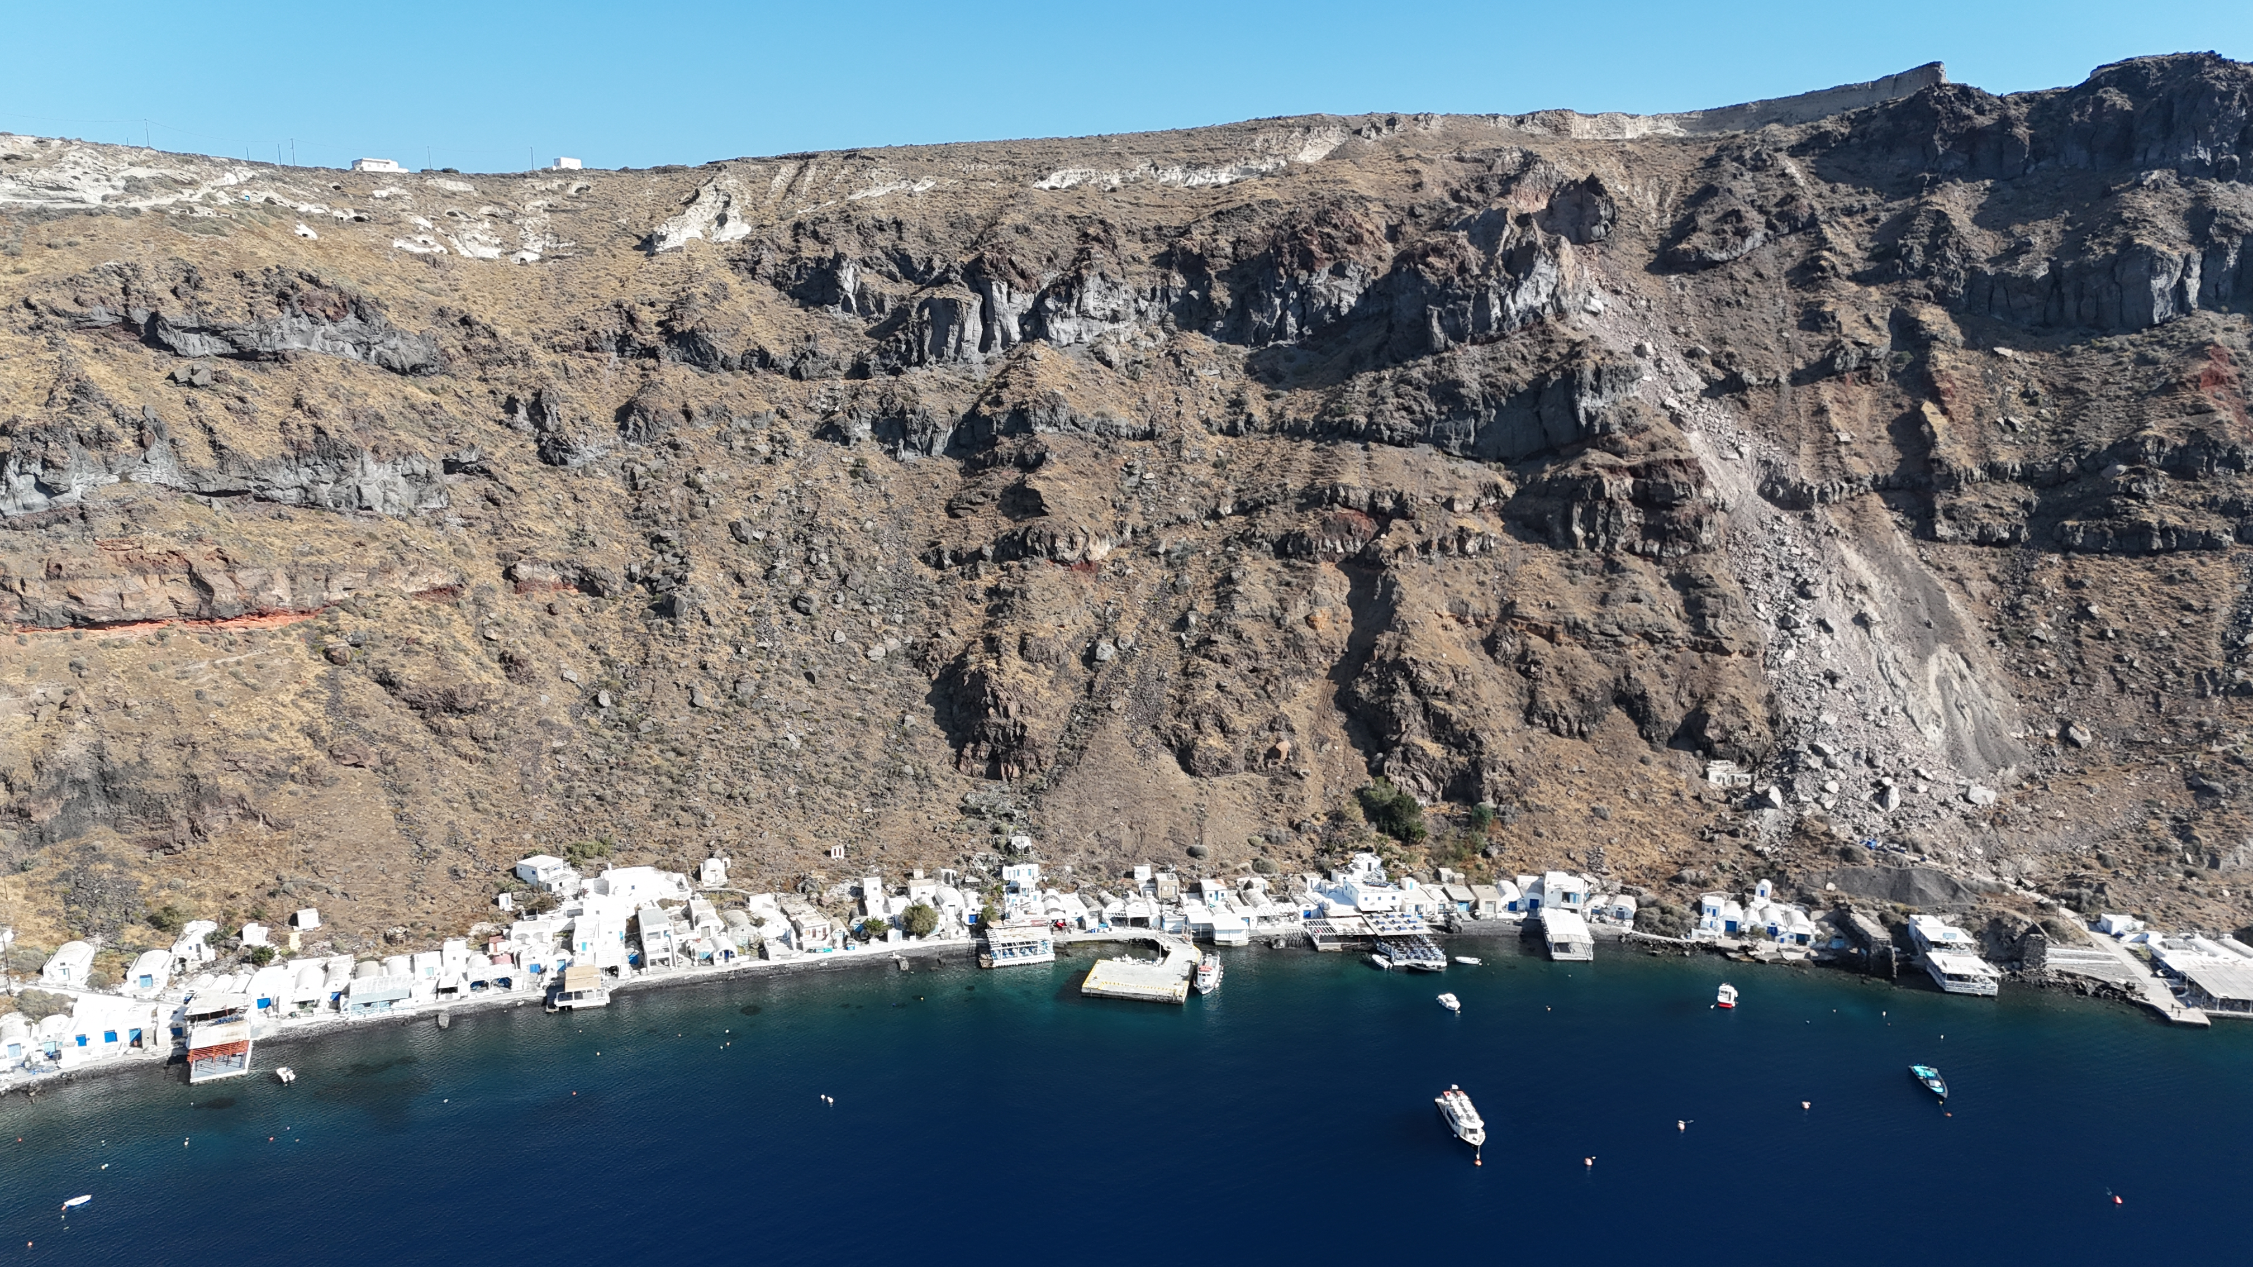
ΘΗΡΑΣΙΑ – ΟΙΚΙΣΜΟΣ ΚΟΡΦΟΥ - ΚΑΤΟΛΙΣΘΗΣΗ 27 ΑΠΡ 2024

Slide 11
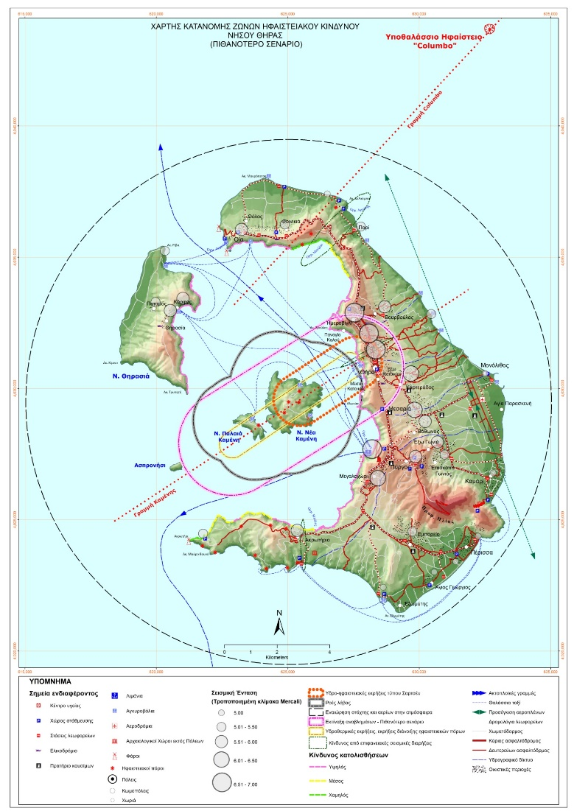
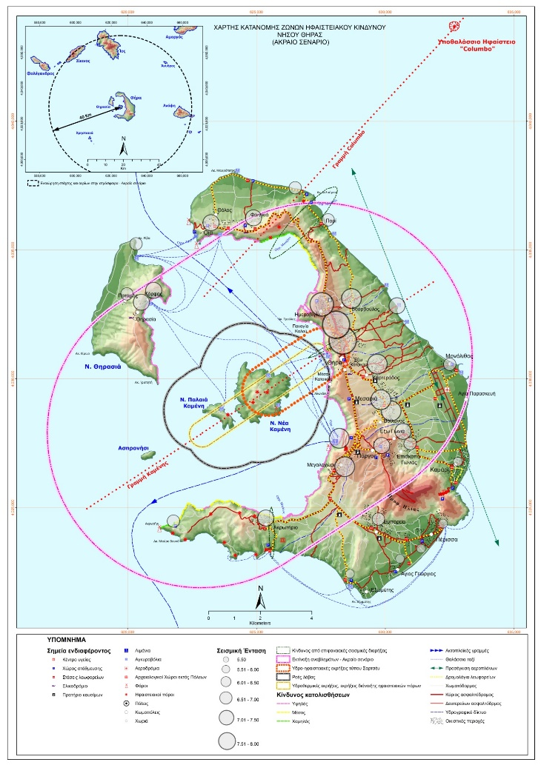
ΧΩΡΙΚΗ ΚΑΤΑΝΟΜΗ ΚΙΝΔΥΝΩΝ ΓΙΑ ΤΟ ΠΙΘΑΝΟΤΕΡΟ ΣΕΝΑΡΙΟ
ΧΩΡΙΚΗ ΚΑΤΑΝΟΜΗ ΚΙΝΔΥΝΩΝ ΓΙΑ ΤΟ ΑΚΡΑΙΟ ΣΕΝΑΡΙΟ

